Slide 1
Les mathématiques appliquées ?
Présentation de l’orientation MAP
20 septembre 2018

Slide 2
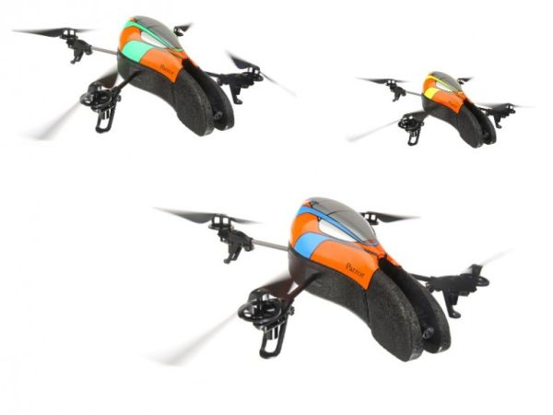
Présentations
Les mathématiques appliquées ?
Les mathématiques appliquées à l’UCL
Majeure, mineure et master
Un exemple de matière enseignée
Après les études?
Démonstrations: visite du laboratoire d’automatique lors de la journée de présentation des masters

Slide 3
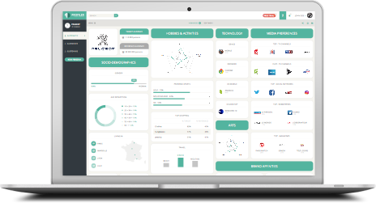
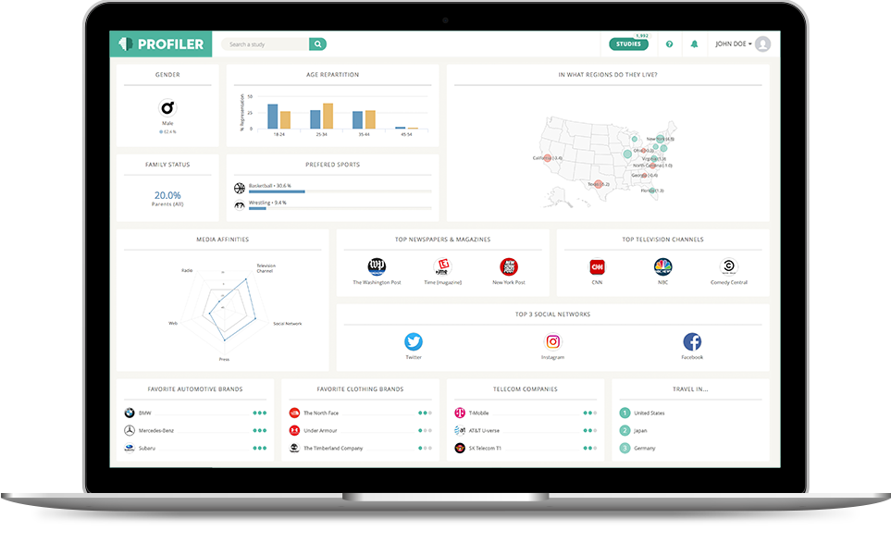
Big Data, Machine Learning, and AI
DATA SCIENCE
INDEX
f
- POPULATIONS
- INTERESTS
- CAMPAIGNS
- SENTIMENT ANALYSIS
- TREND DETECTION
- NLP
...
WEB
SOURCING
CRAWLING
DATASTORE
API ACCESS

Slide 4
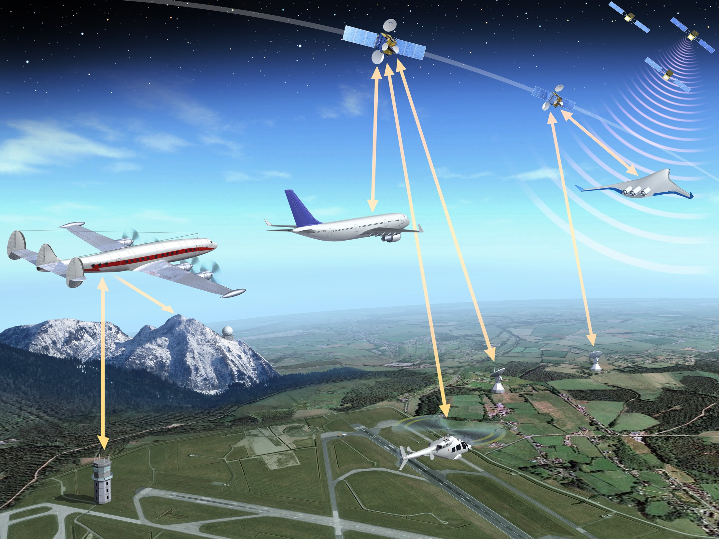
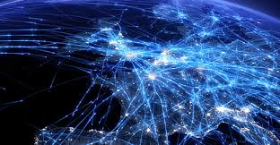
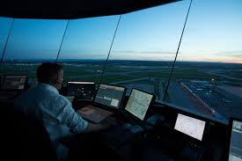
Air Traffic Management
Notes:
Networked system, safety critical,

Slide 5
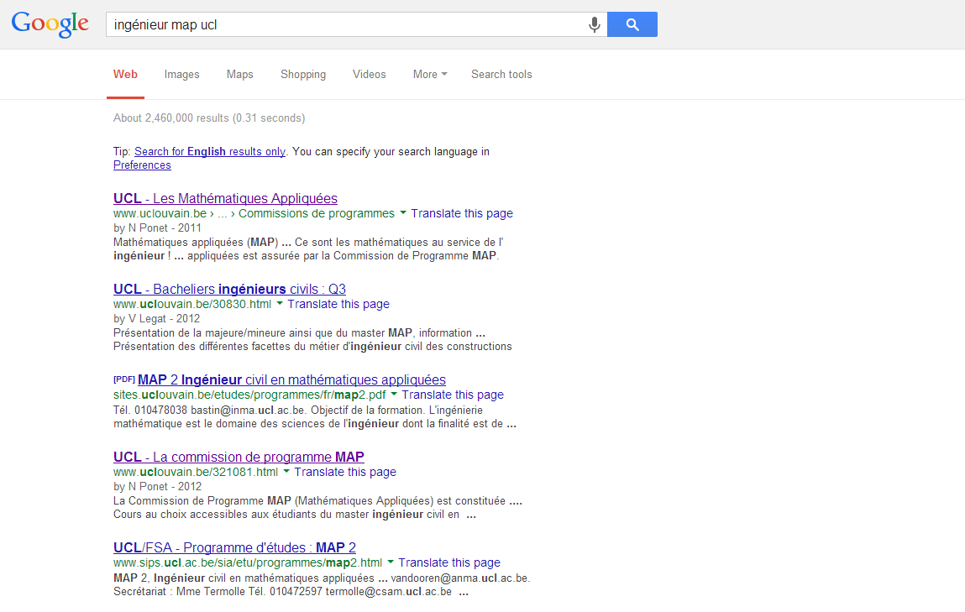
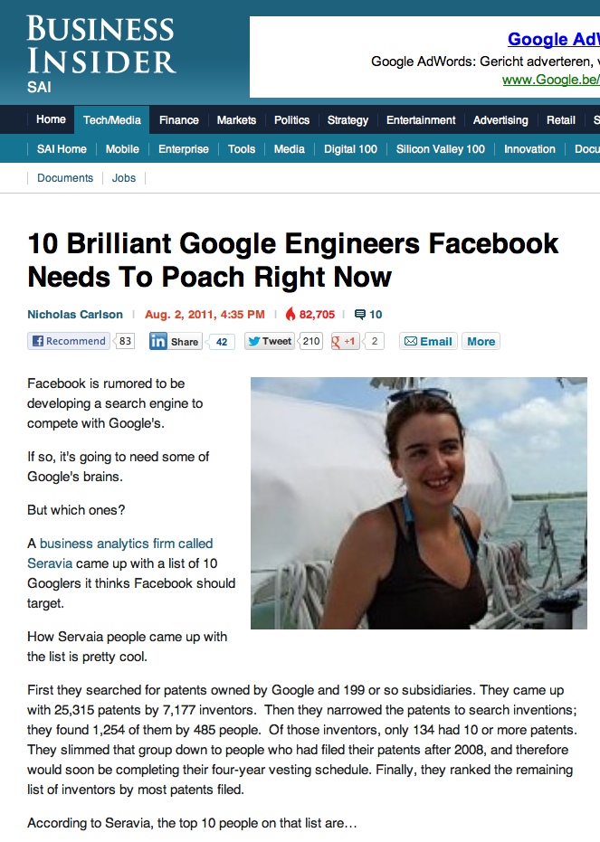
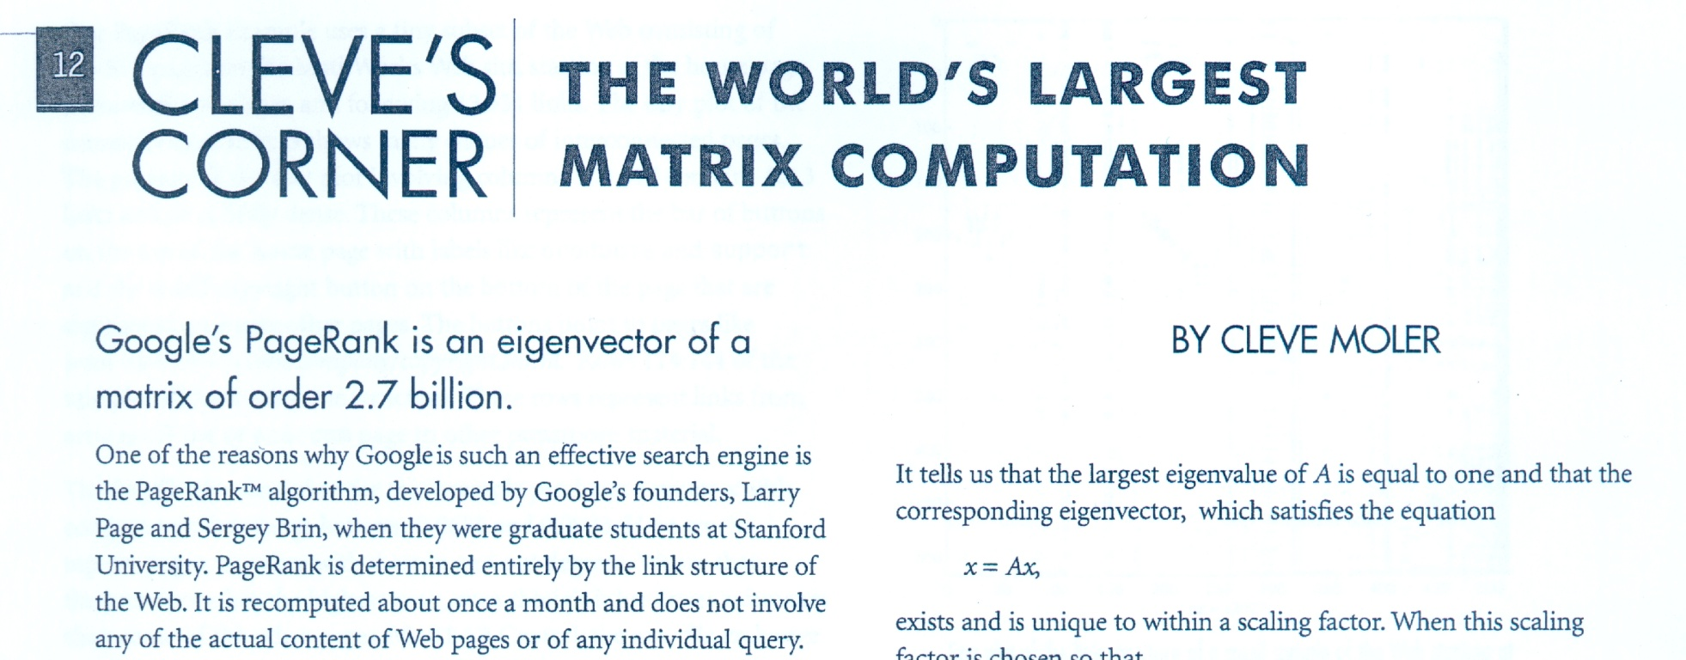

Slide 6
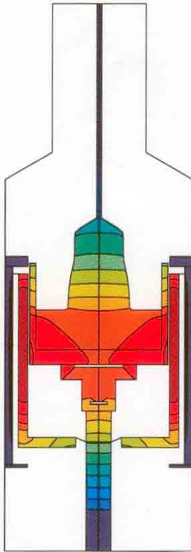
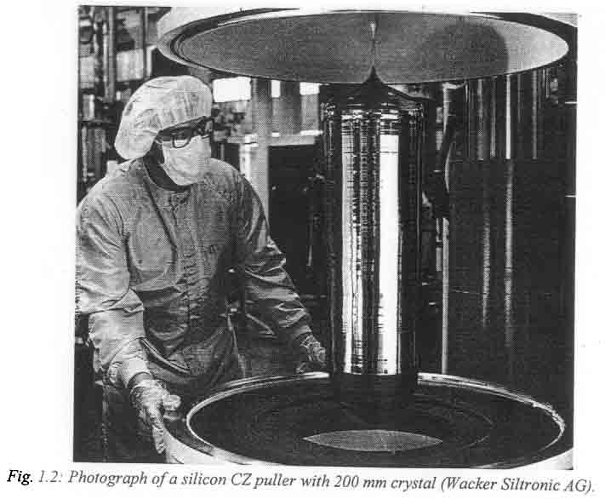
Etirage d’un cristal de silicium

Slide 7
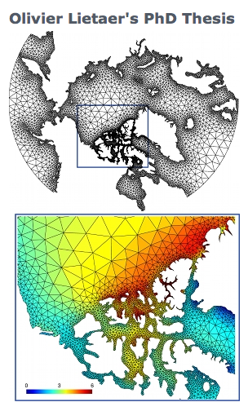
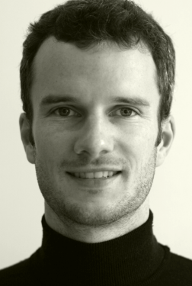
Etirage d’un cristal de silicium

Slide 8
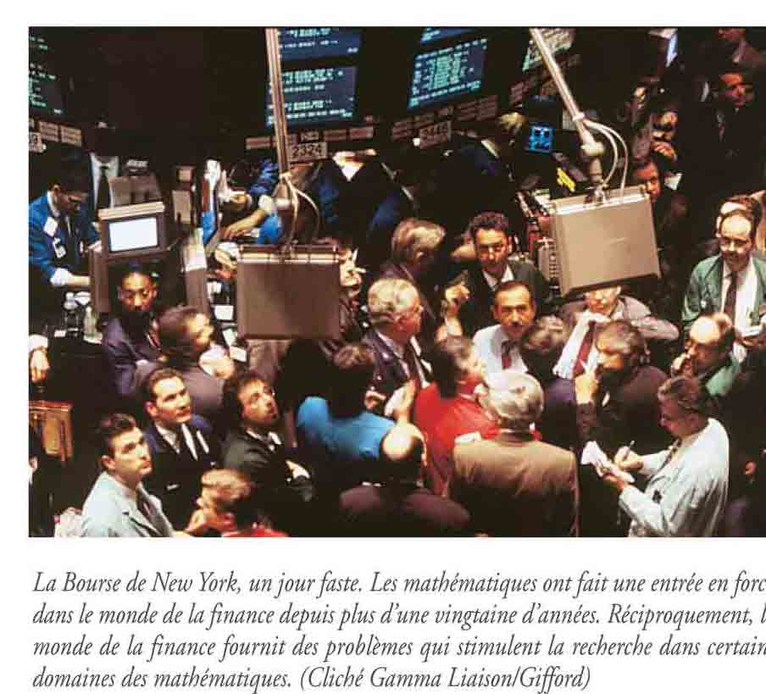

Slide 9
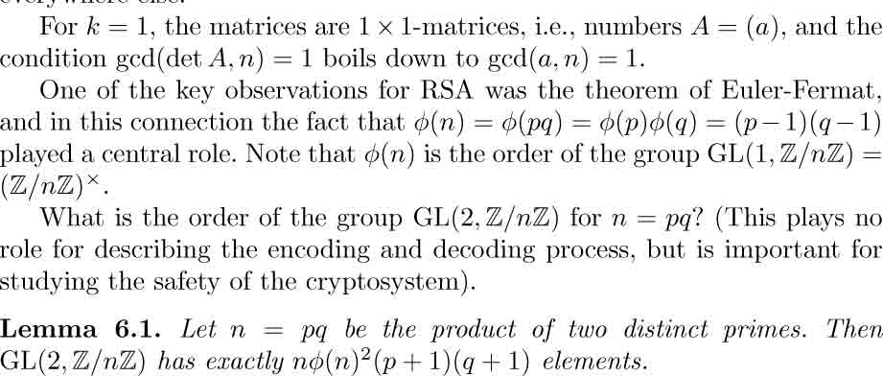
Cyber-sécurité
LMAT2450

Slide 10
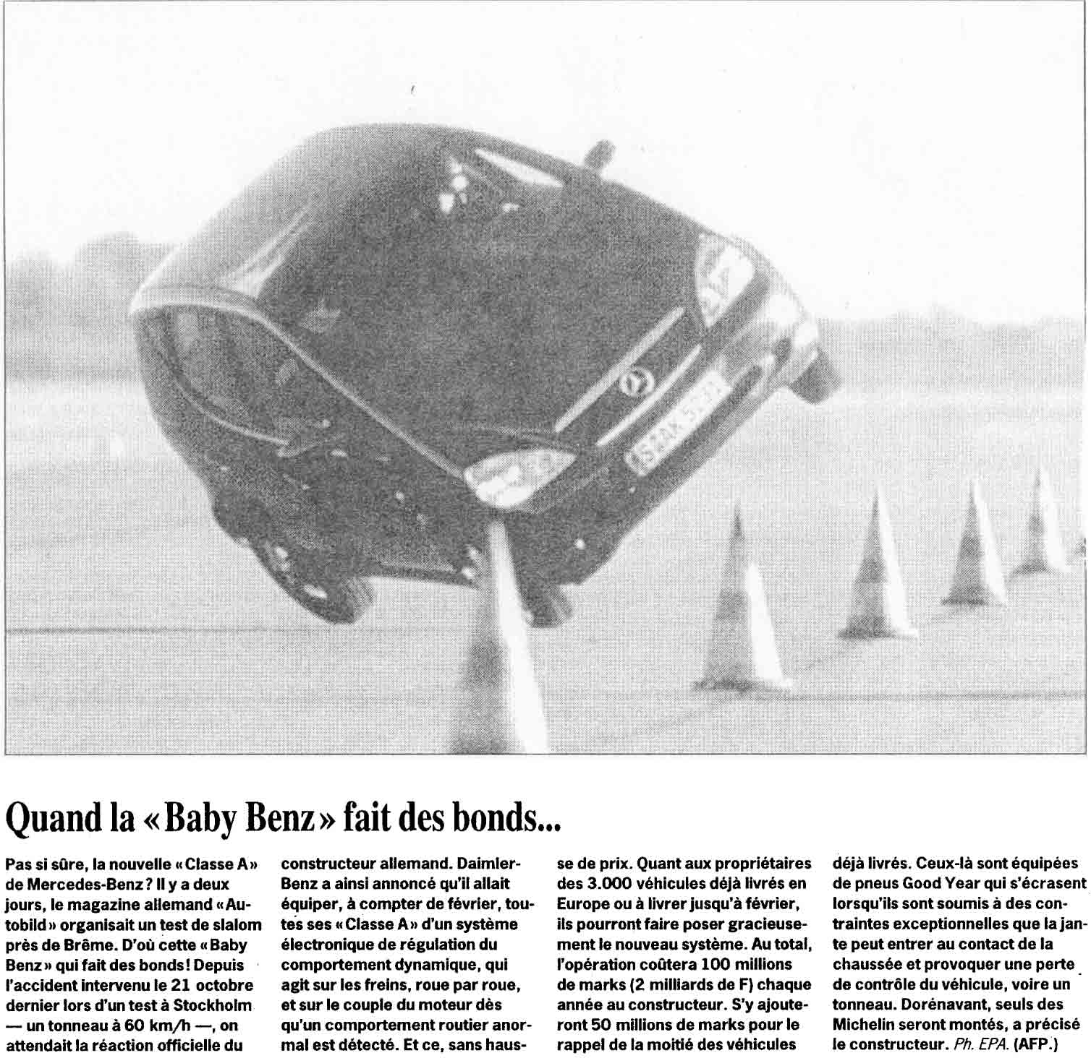

Slide 11
Les mathématiques appliquées, c’est donc le développement et l’application de méthodes mathématiques dans des domaines très variés !

Slide 12
Modéliser
Concevoir
Analyser
dans des domaines variés
avec des outils mathématiques avancés

Slide 13
Présentations
Les mathématiques appliquées ?
Les mathématiques appliquées à l’UCL
Majeure, mineure et master
Un exemple de matière enseignée
Après les études?
Démonstrations: visite du laboratoire d’automatique lors de la journée de présentation des masters

Slide 14
La formation en mathématiques appliquées à l’UCL

Slide 15
Filière Mathématiques Appliquées (MAP)
BAC1 | Bachelier Ingénieur Civil (110 cr.)
BAC2 | Majeure (40 cr.) ou mineure (30 cr.) en Mathématiques Appliquées
BAC3
M1 | Master Ingénieur civil (120 cr.) en Mathématiques Appliquées
M2

Slide 16
Filière Mathématiques Appliquées (MAP)
BAC1 | Tronc commun ingénieur EPL
BAC2 | Maj. | Tronc commun ingénieur EPL |  |  | Min.
BAC3 | Majeure |  | TC | Mineure
M1 | Cours obligatoires |  | 9 options + contacts professionnels (stage, projet, séminaire,…) + autres cours
M2 | Mémoire + sc.rel.
10
10
30
20
30
30
60

Slide 17
Filière MAP : fondamentale et appliquée
Formation approfondie dans les disciplines fondamentales des mathématiques appliquées
Formation pratique à la modélisation mathématique dans différents domaines d’application (ingénierie ou économie/gestion)

Slide 18
Majeure et mineure MAP
BAC2 M+m | Modèles et méthodes d’optimisation Introduction aux méthodes d’éléments finis
BAC3 M+m | Théorie et algorithmique des graphes Analyse numérique Processus stochastiques Automatique linéaire Projet en mathématiques appliquées (via TC)
BAC3 M | Compléments d’analyse Mécanique des milieux continus

Slide 19
Choix de la majeure et de la mineure
Majeure MAP = mineure MAP en BAC2 (permutation majeure-mineure possible)
Accès inconditionnel au Master MAP après majeure ou mineure MAP
Paires majeure+mineure les plus choisies avec MAP : MECA, INFO, ELEC, mais aussi Géographie, Philosophie, Esprit d’entreprendre, etc.

Slide 20
Master en Mathématiques Appliquées
M1 | Cours obligatoires MAP 30 crédits (compléments dans les disciplines fondamentales) | Cours des options 1 à 3: 20 crédits Contacts professionnels (stage, projet, séminaire, etc.): 3 crédits Cours au choix: 37 crédits (parmi les 9 options, ou autres cours moyennant approbation)
M2 | Mémoire MAP (+ sciences religieuses) 30 crédits
Ainsi que : cours de langues, tutorat, BEST/ATHENS + atelier de communication

Slide 21
Options du Master MAP
Disciplines fondamentales (20 crédits) | 1. Optimization and operations research engineering 2. Systems and control engineering 3. Computational engineering
Domaines d’application | 4. Data science 5. Financial mathematics 6. Cryptography & information security (ELEC/INFO) 7. Biomedical engineering
Economie et gestion | 8. Business risks and opportunities 9. Launching of small and medium-sized companies (CPME)

Slide 22
Modules complémentaires du Master MAP
Module en mathématiques financières Accès direct au 2nd bloc annuel du Master en sciences actuarielles.
Module en biostatistique et technométrie Accès direct au 2nd bloc annuel du Master en statistique, orientation biostatistique.
Module en statistique générale et mathématique Accès direct au 2nd bloc annuel du Master en statistique, orientation générale.

Slide 23
Echanges récents en MAP
Echanges ERASMUS/SOCRATES (Europe) : KTH Stockholm, Trondheim, UPC Barcelona, TU Delft, KU Leuven,…
Echanges MERCATOR (USA, Amérique latine, Asie) : Ecole Polytechnique de Montréal, Valparaiso University (Chili)
Dual masters (1 an UCL + 1 an ailleurs) en mathématiques appliquées
KTH Stockholm (MAP only)
KU Leuven : Wiskundige Ingenieurstechnieken
Autres doubles diplômes (en 6 ans)
TIME (Ecole centrale Paris, Polytecnico di Torino, etc.)
Ecole Polytechnique de Montréal

Slide 24
Présentations
Les mathématiques appliquées ?
Les mathématiques appliquées à l’UCL
Majeure, mineure et master
Un exemple de matière enseignée
Après les études?
Démonstrations: visite du laboratoire d’automatique lors de la journée de présentation des masters

Slide 25
LINMA 2345: Game Theory
présenté par
Raphael Jungers

Slide 26
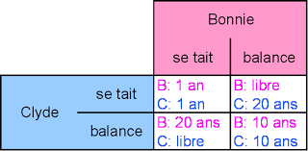
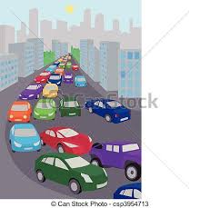
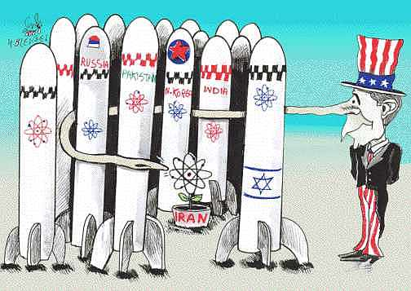
Et dans la vie réelle?
LINMA 2345: Game Theory
Le dilemme du prisonnier
Google adwords
Optimisation de traffic
Conflits
…

Slide 27
Cours de maths discrètes
LINMA 1691 (bac Q5) – Théorie des graphes, VB+JCD
LINMA 2472 – Algorithms and Data Science, GK+JCD
LINMA 2450 – Combinatorial Optimisation, JH+JCD
LINMA 2111 – Algorithms and Complexity, JCD
LINMA2345 – Game theory, RJ
LMAT2460 – Structures combinatoires, JPT+ JCD
etc.

Slide 28
Mathématiques discrètes
présentées par
Jean-Charles Delvenne

Slide 29
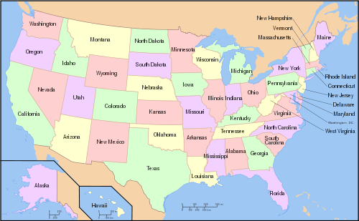
Combien de couleurs pour colorier une carte?

Slide 30
Le théorème du mariage: former des couples heureux

Slide 31
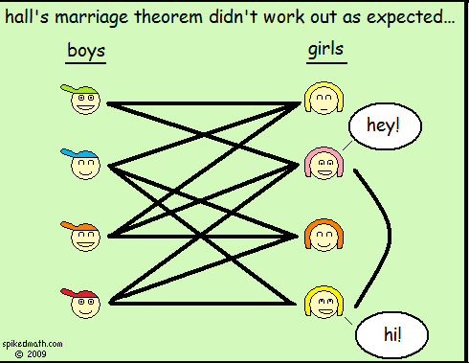
Graphes non bipartis

Slide 32
WWW: un très grand graphe

Slide 33
Cours de maths discrètes
LINMA 1691 (bac Q5) – Théorie des graphes, VB+JCD
LINMA 2472 – Algorithms and Data Science, GK+JCD
LINMA 2450 – Combinatorial Optimisation, JH+JCD
LINMA 2111 – Algorithms and Complexity, JCD
LINMA2345 – Game theory, RJ
LMAT2460 – Structures combinatoires, JPT+ JCD
etc.

Slide 34
Présentations
Les mathématiques appliquées ?
Les mathématiques appliquées à l’UCL
Majeure, mineure et master
Un exemple de matière enseignée
Après les études?
Démonstrations: visite du laboratoire d’automatique lors de la journée de présentation des masters

Slide 35
Travaux de fin d’études (= TFE = mémoire)
Quelques exemples
(source: http://www.uclouvain.be/map > Travaux de fin d’études)
Brion, Eliott : "Extracting patterns of deformations in patients treated for prostate cancer by protontherapy", Promoteur : Macq, Benoît
de Bodt, Cyril - Mulders, Dounia : "Machine learning and probabilistic graphical models for mobile phone metadata prediction", Promoteurs : Verleysen, Michel & de Montjoye, Yves-Alexandre (MIT)
Laterre, Alexandre : "Distributed Algorithm for Optimal Power Flow on Multiphase Distribution Networks", Promoteurs : Papavasiliou, Anthony & de Maere d'Aertrycke, Gauthier (ENGIE)
Mosseray, Louis-Charles (mémoire CPME) : "Projet de création d'une entreprise visant à rentabiliser l'opportunité créée par une rupture technologique dans le domaine du diagnostic de la tuberculose", Promoteur : Delvenne, Jean-Charles (Carlos Desmet, Yves De Cordt)
Rahir, Rémi : "Statistical methods for exoplanet detection", Promoteurs : Absil, Pierre-Antoine & Jacques, Laurent
Schiltz, Félicien (MAP) - Gérardy, Julien (ELME) : "Suivi d'une cible mobile par des drones autonomes", Promoteur : Hendrickx, Julien
Sedda, Mélanie : "Etude des patterns de consommation dans les sites de la RTBF et premières modélisations d’un algorithme de recommandation", Promoteur : Delvenne, Jean-Charles

Slide 36
Métiers et débouchés
Quelques entreprises ayant récemment engagé nos diplômés
Énergie Electrabel, GDF-Suez, Tractebel Engineering
Finances & assurances BNP Paribas Fortis, Dexia, Aon Global Risk Consulting, ING, Mercer, Secura-re, Reacfin
Consultance
Deloitte Consulting, Callataÿ & Wouters, PriceWaterhouseCoopers, McKinsey, Bain & Company
Industrie aéronautique et spatiale : CENAERO
Industrie de production Procter & Gamble, Solvay S.A.
Industrie pharmaceutique Baxter, Merck
Informatique Altran, Amadeus, Axen, Mainsys, SIM Corp., Google
Transports
Stratec
Consultance IT/technologique n-Side, ARHS Developments, OM Partners, Capgemini, Eura Nova, HERMES Engineering

Slide 37
Pour plus d’informations
N’hésitez pas à nous contacter
De nombreuses informations sont disponibles à partir du site intranet de la commission de programme MAP:
https://intranet.uclouvain.be/fr/myucl/facultes/epl/map

